Slide 1
在线教育项目汇报
深圳-31期-第6组
2022年6月22日
制作人：罗薇薇
答辩人：程 康

Slide 2
在线教育需求分析背景
在线教育行业的优势和机遇
在线教育分析成果汇报
建仓过程概述（仅全量操作）
团队的努力
存在的问题
解决的办法，下一步学习计划

Slide 3
在线教育需求分析背景
01

Slide 4
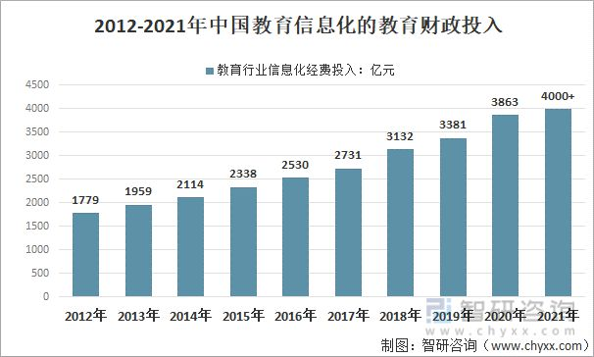
在线教育需求分析背景
（一）国家政策方面
在新冠疫情的影响下，国家推出“停课不停学”的政策，加速了在线教育行业的渗透率。
随着信息化技术在教育领域中的作用日益提升，财政部对教育领域信息技术的建设投入也不断提升。2021年中国教育信息化的教育财政投入超4000亿元。

Slide 5
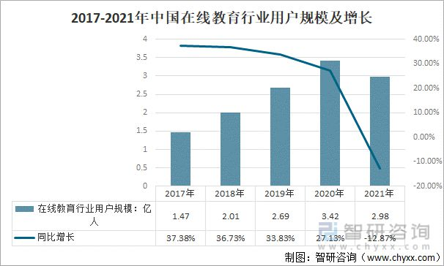
在线教育需求分析背景
（二）市场需求方面
国民受教育意愿提升以及2020年在疫情推动下，在线教育需求激增，在线教育用户规模的快速增长。
2020年中国在线教育行业用户规模达到3.42亿人，同比增长27.13%；2021年中国在线教育行业用户规模2.98亿人，较2020年有所下降。

Slide 6
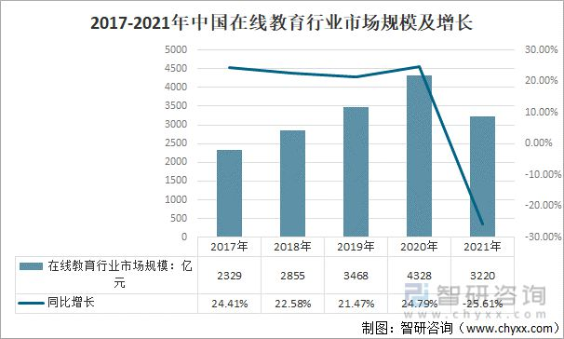
在线教育需求分析背景
（三）互联网普及率增长方面
近年来中国网民规模不断扩大，互联网普及率连年上升，使在线教育拥有广阔的市场基础。
2020年中国在线教育市场规模增长至4328亿元，同比增长24.79%；2021年在线教育市场规模约3220亿元，同比下滑25.61%。

Slide 7
在线教育行业的优势和机遇
02

Slide 8
在线教育行业的优势和机遇
（一）优势
传统的教育模式，在教育信息传授的过程中会受到时间、空间等各方面因素的制约，此外，还存在着较高的教育成本，做到“因材施教”也是相当困难的。而今，在线教育却解决了这些问题。

Slide 9
在线教育行业的优势和机遇
（一）优势
1.在线教育降低了成本，通过在线服务打通了教育者和学习者之间的空间壁垒，并且大大的节省了时间。
2.在线教育突破了地域的限制，使得优质的教育资源得到合理的配置。在线教育让教育
资源利用最大化。
3.在线教育让学生更有自主性，学生可以自由的安排学习时间。在线教育没有固定的课堂，无论你在什么地方，都可以听课。没有老师盯着、没有严肃的课堂，学习时也会更加轻松。正是这些优势，给在线教育提供了市场。

Slide 10
在线教育行业的优势和机遇
（二）机遇
1.在线教育行业迎来爆发期。近年来，随着在线购物热度不断提升，在线教育也迎来新风口，超过2800亿的销售额度、用户规模达1.44亿、融资金额的增加，不仅说明在线教育行业已迎来爆发期，也反映出家长对孩子的教育问题愈加重视。

Slide 11
在线教育行业的优势和机遇
（二）机遇
2.在线教育可共享资源、提供终身学习。在线教育突破了传统教育的时空限制，在全球疫情持续期间，可以把最优质的教育资源、最先进的教育理念、最新颖的教学模式在更大范围内共享，包括偏远贫困地区，能在很大程度上改善国内教育资源分配不均的现状，为每个人提供更好的教育机会，促进教育公平发展。

Slide 12
面对日益激烈的市场竞争，我们要如何在行业大洗牌和更新迭代中发挥自己的优势，抢占市场份额，坐稳新冠疫情下在线教育行业巨头的位置？
问题

Slide 13
在线教育分析成果汇报
03

Slide 14



Slide 15
1.咨询系统 罗工（罗锦豪）
2.1客户系统-意向 罗总（罗薇薇）
2.2客户系统-报名用户 易工（易杰）
3.教学系统-出勤 程工（程康）

Slide 16
在线教育分析成果汇报
（二）意向主题
与项目经理沟通后，我们拿到六个需求分析，分别是：
​ 需求一：新增意向客户（包含已录入意向用户）总数
​ 需求二：意向学员位置热力图
​ 需求三：统计指定时间段内，新增的意向客户中，意向学科人数排行榜
​ 需求四：统计指定时间段内，新增的意向客户中，意向校区人数排行榜
​ 需求五：统计指定时间段内，新增的意向客户中，不同来源渠道的意向客户占比
​ 需求六：统计指定时间段内，新增的意向客户中，各咨询中心产生的意向客户数占比情况

Slide 17
在线教育分析成果汇报
（二）意向主题
需求一：新增意向客户是为了拉新促活，判断黑马在线教育在整个市场中潜在客户量，为决策下一步广告投放和促销的费用给出相关数据支持；
需求二：意向学员位置热力图则按区域分别计算了意向学员的人数总和，可以针对性进行区域广告投放和营销活动；

Slide 18
在线教育分析成果汇报
（二）意向主题
需求三：意向学科人数排行榜可以对黑马在线教育的已有课程受欢迎程度评比，并预测未来学科调整方向，是否要删减或增加学科等；
需求四：意向校区人数排行榜能对已有校区的承载力进行判断，是否要扩建或者新建校区等；

Slide 19
在线教育分析成果汇报
（二）意向主题
需求五：不同来源渠道的意向客户占比反映了广告投放成效，哪些渠道的ROI（投入产出率）高，应增加投放力度，哪些渠道ROI低，要减少甚至取消投放；
需求六：各咨询中心产生的意向客户数占比是对各咨询中心的综合KPI给出一个评判标准。

Slide 20
通过大数据建模分析，我们可以得出有效的数据指标，为业务部门和领导决策提供客观全面的依据，精准实施运营活动和战略部署。

Slide 21
建仓过程概述（仅全量操作）
04

Slide 22
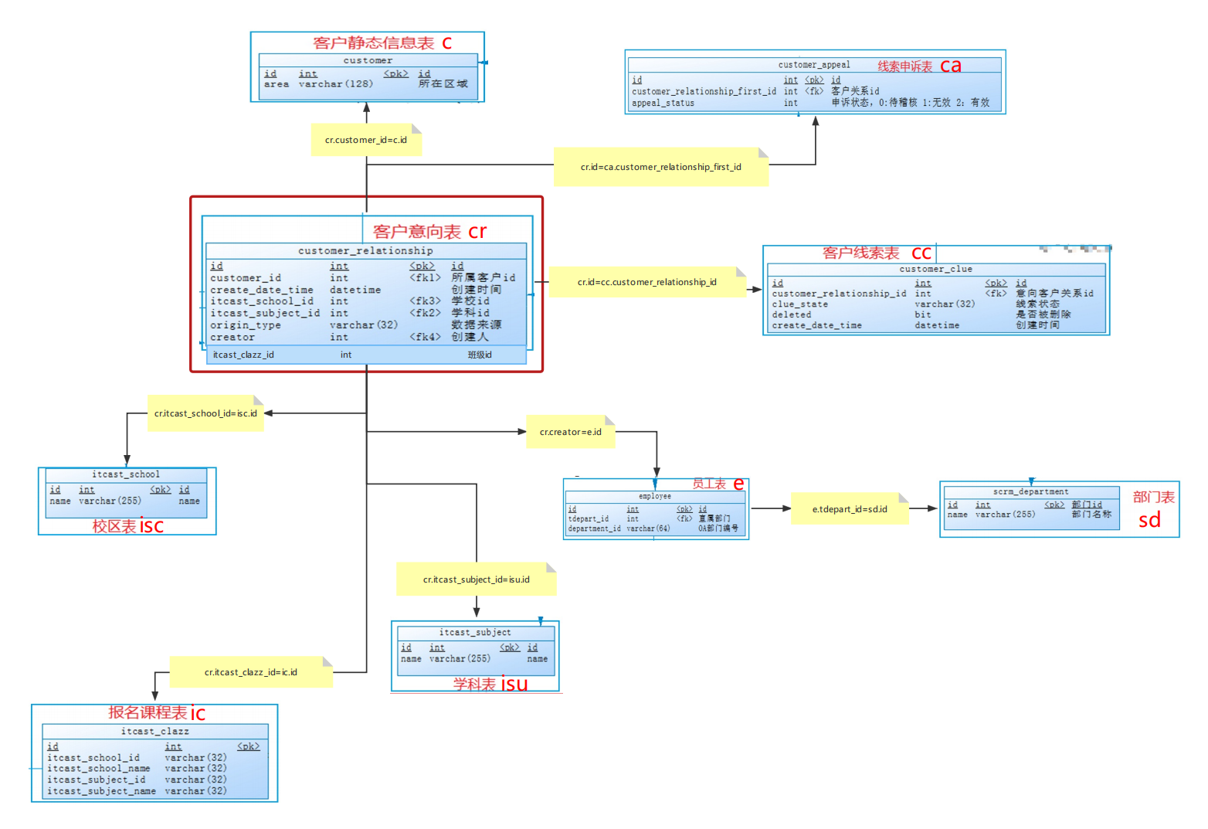
在线教育分析成果汇报
事实表
（二）意向主题看板
需求分析
维度表

Slide 23
在线教育分析成果汇报
设计指标
（二）意向主题看板
​ 需求一：新增意向客户总数
​ 需求二：意向学员位置热力图
​需求三：意向学科人数排行榜
需求四：意向校区人数排行榜
​ 需求五：​不同来源渠道的意向客户占比
需求六：各咨询中心产生的意向客户数占比
有意向的人数总量
有意向的人数在各个区域的总量
各个学科的有意向的人数总量及排名
各个校区的有意向的人数总量及排名
各个来源渠道的有意向的人数总量以及所占的百分比 来源渠道意向人数/总意向人数
各个咨询中心的有意向的人数总量以及所占的百分比 咨询中心意向人数/总意向人数
涉及维度 ：时间维度 区域维度 学科维度 校区维度 渠道维度 咨询中心维度

Slide 24
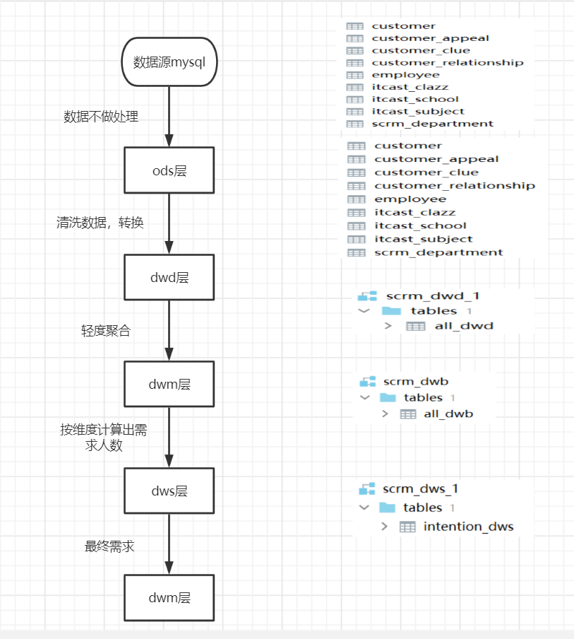
在线教育分析成果汇报
（二）意向主题看板
建模分析
dm层

Slide 25
建仓过程概述
（二）意向主题看板
1、mysql
​
从业务部门拿到各有关的数据表，形成mysql数据库。

Slide 26
建仓过程概述
（二）意向主题
2、ods层
​ 通过sqoop工具，将mysql数据表导入ods层（压缩方式为“ZLIB”），数据完全导入，没有进行修改。

Slide 27
建仓过程概述
（二）意向主题
3、dwd层
​ 从ods层中将意向主题的9个数据表进行清洗转换，主要有以下几个动作：
​ 1.增加了时间维度（年/季度/月/日/时）
​ 2.删掉了多余的字段
​ 3.筛选出delete=0的有效信息
​ 4.添加判断新老和线上线下的字段
​ 5.压缩方式改成“SNAPPY”
​ 6.电脑内存不足要添加"where id<1000"的条件
​ 7.插入数据前优化

Slide 28
建仓过程概述
（二）意向主题
4、dwb层
​ 根据dws层最终业务需求，从dwd层中的9个表，通过left join方式进行主要字段提取，再次剔除掉多余的字段，形成dwb层的意向主题宽表（分区表）。

Slide 29
建仓过程概述
（二）意向主题
5、dws层
​ 根据dwb层的意向主题宽表（分区表）,在presto中进行查询和插入数据：
​ 1.根据业务需求，增加意向总量字段count(customer_id)
​ 2.把6个需求要用到的指标汇总设计好，增加grouptype、time_type、time_str三个维度判断指标字段

Slide 30
建仓过程概述
（二）意向主题
6、需求SQL分析
​ 1）将当前需求用不上的字段用'-1'显示
​ 2）根据固有维度和事实维度调整字段值，比如放开'-1'值和更新grouptype、time_type、time_str的表示的数值等
​ 3）group by和order by 也相对应调整

Slide 31
建仓过程概述
（二）意向主题
7、数据导出
​ 1）在mysql构建目标表
​ 2）使用 sqoop导出命令
​ 3）检测是否导入成功
返回

Slide 32
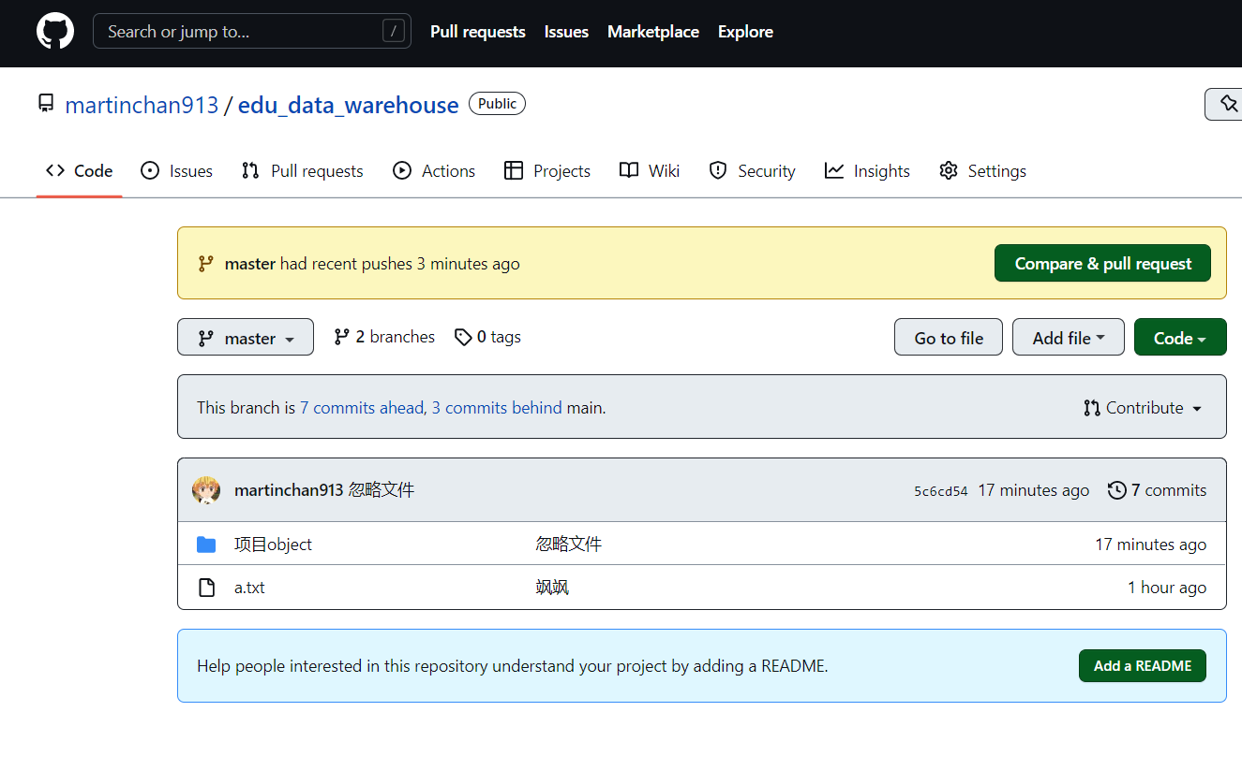
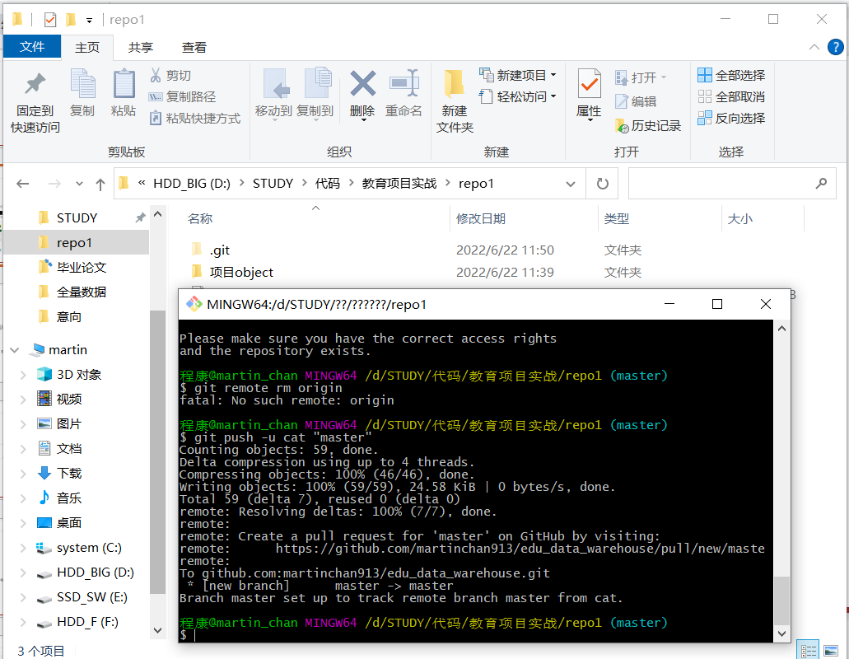
远程代码仓库git
GitHub
项目地址：https://github.com/martinchan913/edu_data_warehouse
远程仓库 本地仓库

Slide 33
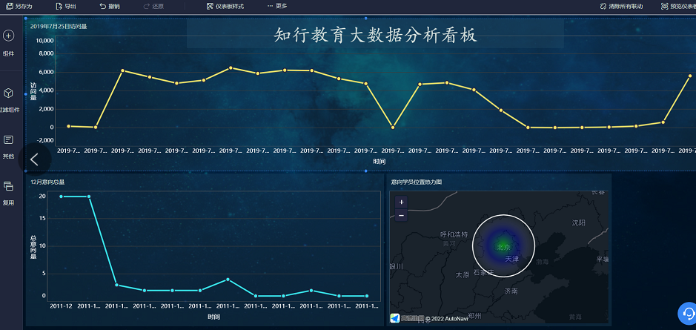
建仓过程概述
（二）final bi大屏部分展示

Slide 34
团队的努力
05
———— 这不是一个人在努力，是整个团队在战斗，加油！！！

Slide 35
团队的努力
（一）准备工作
1、6月15日晚成立项目小组，建微信群，组员就位
2、6月16日晚召开线上会议，确定组长，明确组员分工和职责，每日三次汇报进度

Slide 36
团队的努力
（二）实施过程
1、6月17-18日进行需求分析文档撰写
2、6月19-20日进行数仓建模
3、6月21日对数仓进行二次调整修改
4、6月21日下午及6月22日上午完成PPT文稿
5、6月21日开展项目答辩

Slide 37
团队的努力
（三）克服了哪些困难
​ 1、线上线下沟通问题
​ 2、每个组员进度不一致问题
​ 3、组员思维和工作方式不一致问题
​ 4、工作与项目冲突问题
​ 5、其他

Slide 38
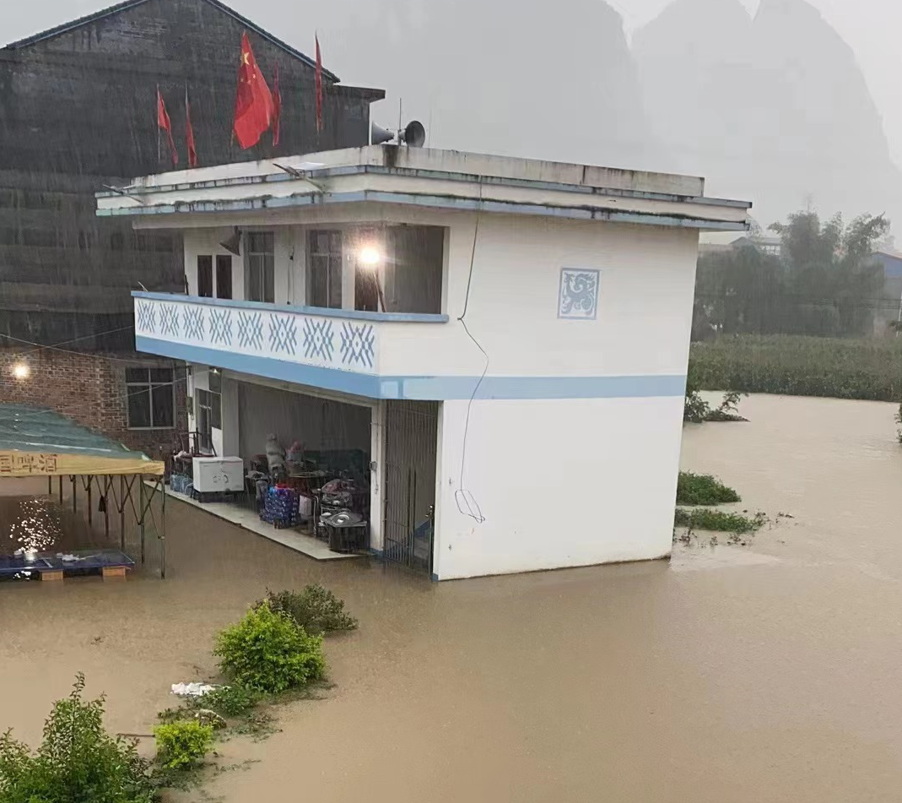

（四）组长项目现场

Slide 39
存在的问题
06

Slide 40
（一）对业务不熟悉导致需求分析不准确
（二）对数仓建模流程不熟悉导致效率低下，反复做工
（三）部分组员没有做拉链表，对增量的相关知识不熟悉不会做
​（四）对项目时间没有规划好，虎头蛇尾，数据质量不高
​（五）由于组长是在职且线上，与组员沟通频率和效率都较低，以后要加强。
问题

Slide 41
解决的办法，下一步学习计划
07

Slide 42
（一）各组员对自己存在的问题进行整理
​（二）召开复盘会议，会上每个人都要发言，总结项目经验、遇到的问题/BUG点，是如何解决的，做好会议记录，会后形成会议纪要存档
​（三）此次项目中因时间和知识水平没有完成的板块，要在后期补足，不能成为个人技术短板
改进

